Slide 1
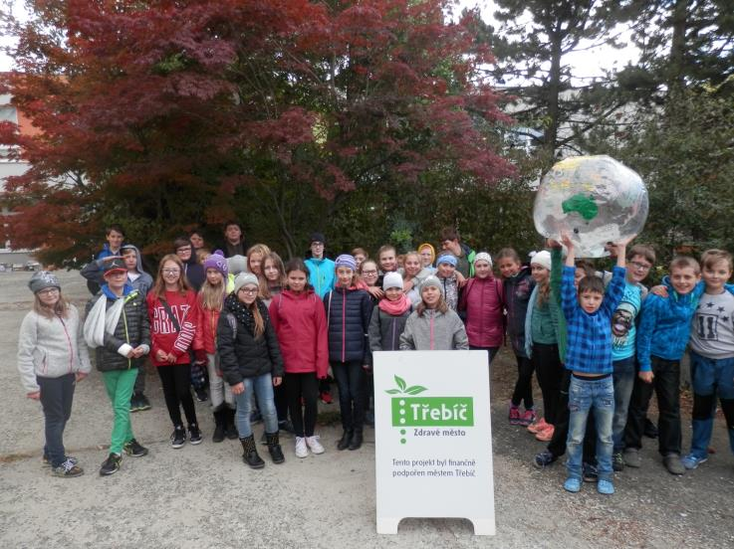
GLOBE v roce 2018

Slide 2
Meteorologická měření

Slide 3
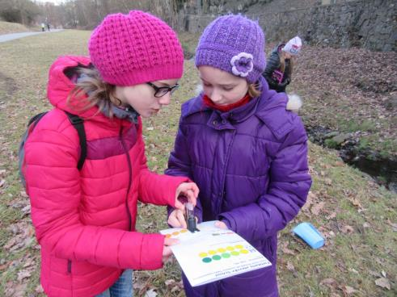
Hydrologická měření

Slide 4
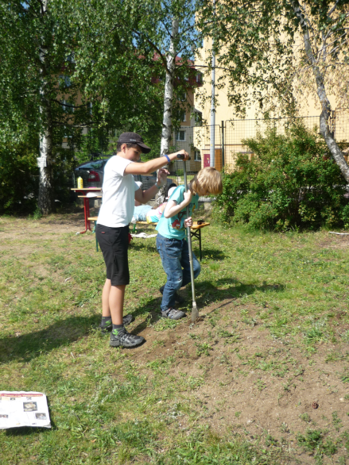
Pedologická měření

Slide 5
Biometrická měření
výška stromu

Slide 6
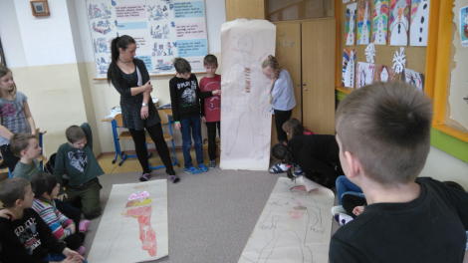
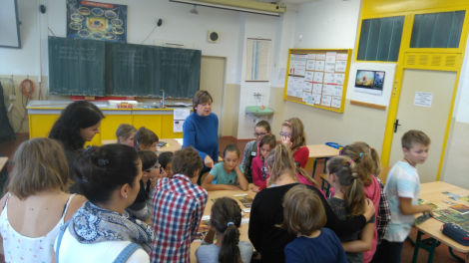
Badatelství v GLOBE

Slide 7
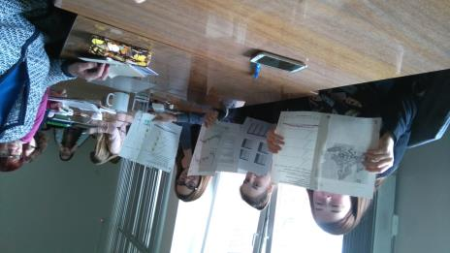
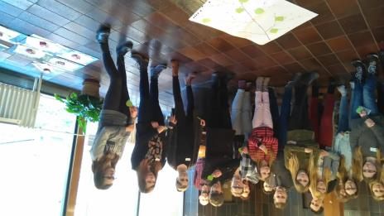
Únor 2018 – na fenologickém semináři v ČHMU v Praze

Slide 8
Únor 2018 – prezentace projektů 5.r.

Slide 9
22.3. 2018 – akce ke Dni vody pro 1. – 4. ročník

Slide 10
22.3. 2018 – akce ke Dni vody pro 1. – 4. ročník

Slide 11
23.3. 2018 – akce ke Dni vody pro předškoláky

Slide 12
23.3.2018 – akce ke Dni vody pro předškoláky

